Slide 1
§2.4 泊松过程的推广
一、更新计数过程
定义2.4.1 设{N(t) , t≥0 }是一个计数过程，如果它的时间间隔序列T₁,T₂,…,T_{n}, …相互独立同分布，称为更新计数过程.
例 同类型设备的更新，如
一个元件；
一个灯泡；
一个系统…
假定每个更换对象的寿命具有相同的概率密度，

Slide 2

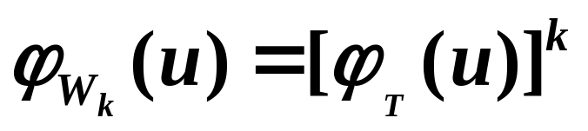
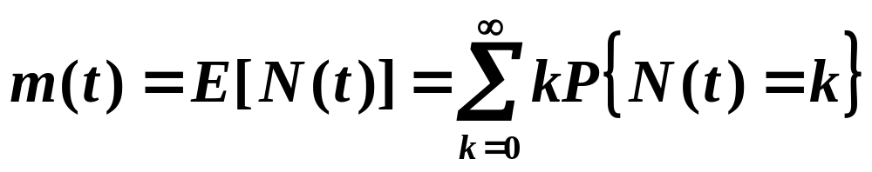
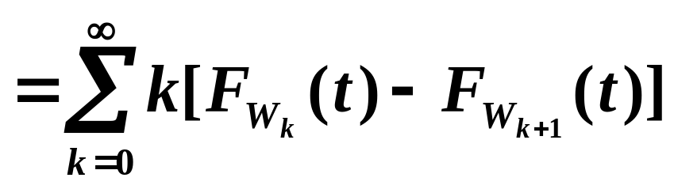
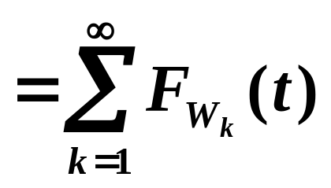
则相继两次损坏之间的更新时间T₁,T₂,…相互独立同分布.
一般地，设{N(t), t≥0}为更新计数过程,有：
1)
2) 更新函数
平均更新次数

Slide 3
定理2.4.1 若{N(t) ,t≥0}是更新计数过程, 则:
{N(t) ,t≥0}是参数λ的齐次泊松过程的充要条件是：其时间间隔序列具有参数为λ的指数分布.
证
由定理2.3.2 知必要性,仅需证充分性
零初值
零初值
独立增量
泊松过程
独立增量
平稳增量
增量泊松分布
一维泊松分布
设更新间距T₁,T₂,…,T_{n},…相互独立，同服从参数为λ的指数分布.特征函数为

Slide 4
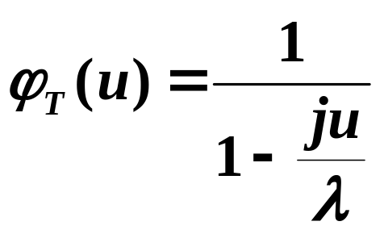
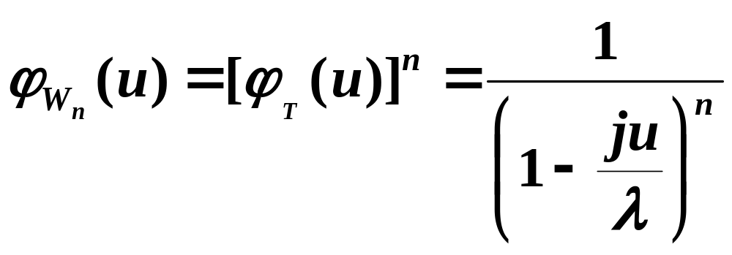
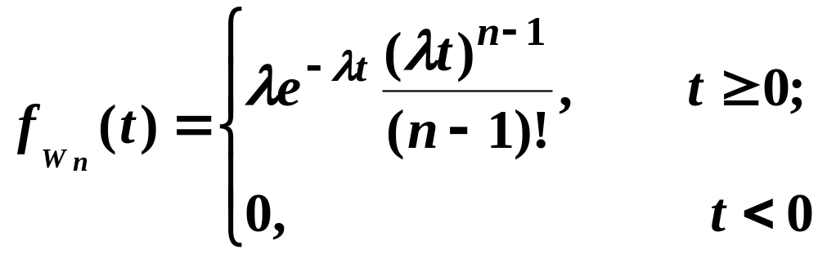
参照P246例3.6
W_{n}的特征函数为
由特征函数反演公式得，W_{n}的概率密度为
于是得W_{n}的分布函数为

Slide 5
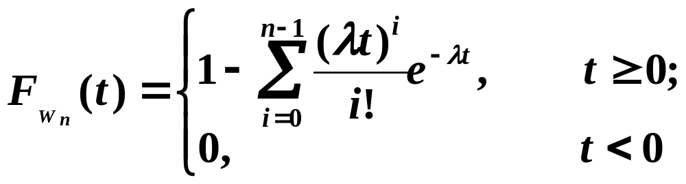
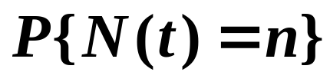
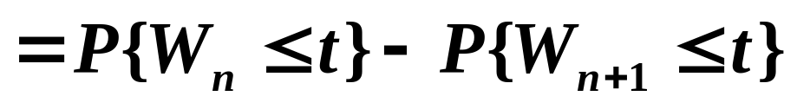
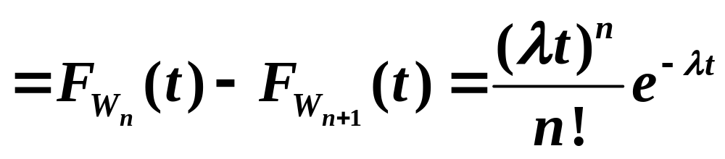
即过程{N(t) ,t≥0}的一维分布是泊松分布,注意到{N(t) ,t≥0}的零初值性，且由T₁,T₂,…,T_{n},…相互独立同服从参数为λ的指数分布还可推出：{N(t) ,t≥0}满足平稳独立增量性质（证明略）
由泊松过程的等价定义知道，更新计数过程{N(t) ,t≥0}为泊松过程。

Slide 6
定理2.4.1揭示了泊松过程的本质特征，故实际中常有如下应用：
（１）检验一个过程是否泊松过程
EX.2.4.1 某计数器对到达的离子每隔一个记录一次, 设[0,t]内到达的离子数N(t)是一个poisson过程,且平均每分钟到达4个离子. 请讨论: [0,t]内记录的离子数N'(t)是否构成泊松过程？
思路：检验时间间隔的分布

Slide 7
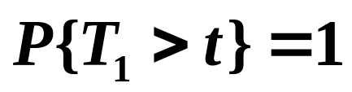
解：设X₁, X₂, …,X_{n}, …是相继到达的离子间的时间间隔，根据题意，它们相互独立，同服从参数为4的指数分布
而相继被记录的离子间的时间间隔T₁,T₂,
…,T_{n}, …可表示为
它们也满足独立同分布， 且
t < 0 时，

Slide 8
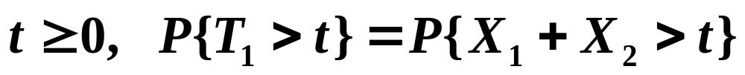
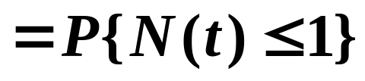
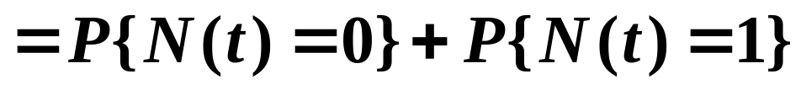
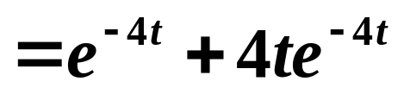
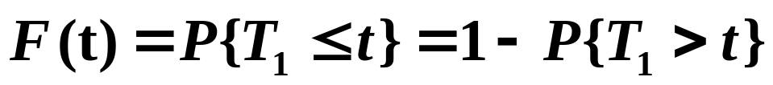
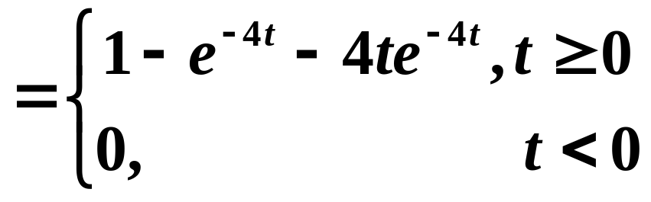
或直接由指数分布不具可加性可得
T₁的分布函数为
这不是指数分布的分布函数，相继被记录的离子间的时间间隔T_{n}不服从指数分布。故记录下的离子个数N ' (t)不是泊松过程

Slide 9
(２)为Poisson过程 的随机模拟提供了理论基础
N(t)
样本函数是跃度为1 的阶梯函数
T₁
T₂
T₃
T₄
…
t
W₁
W₂
W₃
W₄
…
W_{n}为事件A第n 次出现的等待时间(到达时间).

Slide 10
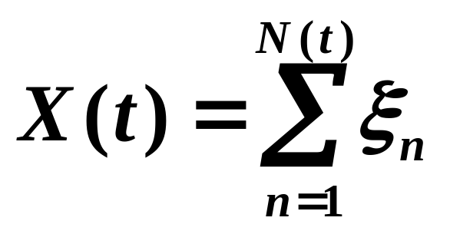
二、复合泊松过程
EX. 2.4.2 调查城市人员流动情况,可在关键路口观察公交车的载客情况，设[0, t]内通过的公交车数 N(t)是一个poisson过程，而每辆车的载客人数为ξ_{n}，则通过此路口的公交车载客人数为：

Slide 11

EX.2.4.3 若将股票交易次数N(t)看作一个poisson过程,ξ_{n}表示第n 次与第n－1次易手前后股票价格差,则 就代表直到t 时刻股票的价格变化.
定义2.4.2 设{N(t), t≥0}是强度为λ的齐次poisson过程,{ξ_{n}, n≥1}是相互独立同分布的随机变量序列，并与N(t)相互独立, 称
为复合poisson过程..

Slide 12
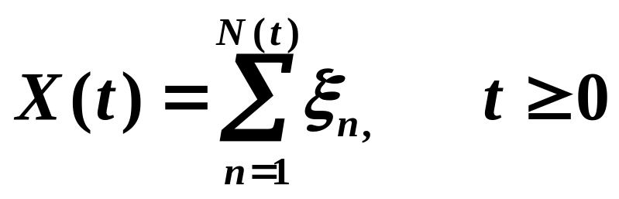
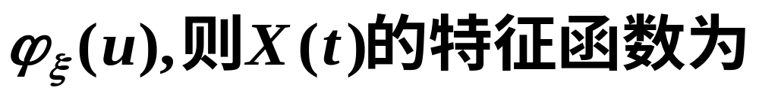
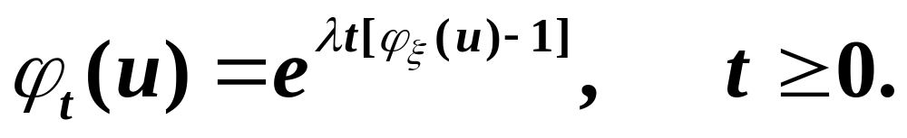
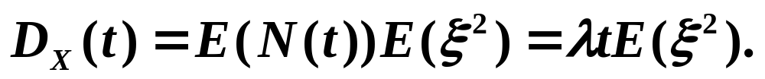
定理2.4.2 设{X(t) , t≥0 }是复合泊松过程
证明见P65
其中{N(t) , t≥0}是强度为λ的泊松过程，ξ_{n},n=1,2, …相互独立,与ξ同分布，有
1）ξ的特征函数为
2）均值函数
3）方差函数

Slide 13
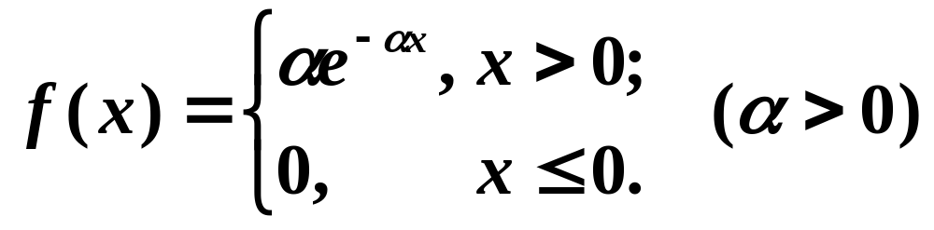
EX.2.4.4 保险公司赔偿金储备问题
设寿命投保人的死亡数N(t)是强度为λ的poisson过程,ξ_{n}表示第n 个死亡者的赔偿金额,ξ_{n}, n=1,2, …相互独立同分布,概率密度为
Y(t)是保险公司在[0, t]时间段内的总赔付金额, 试求平均赔付金额和D[Y(t)].

Slide 14
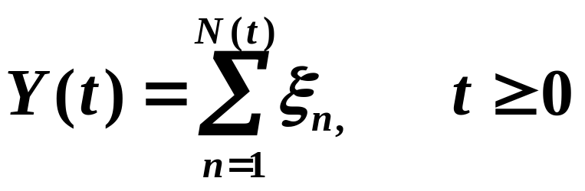
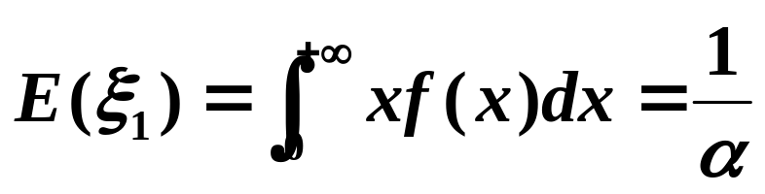
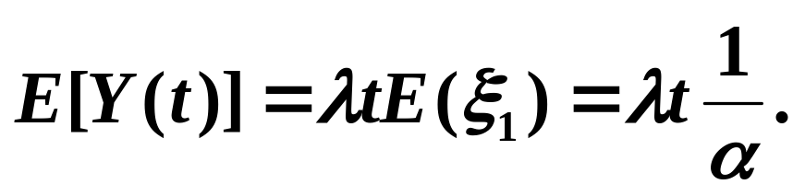
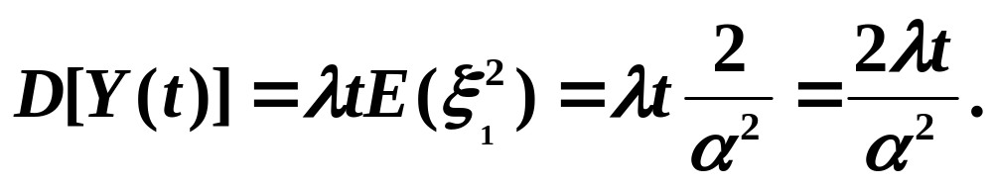
解
是一个复合泊松过程, 有
保险公司在[0, t]时间内平均支付的赔偿金为

Slide 15
EX.2.4.5 设某仪器受到震动而引起损伤，若震动次数N(t) 按强度为λ的Possion过程发生,第k 次震动时引起的损伤为D_{k}, 且D₁,D₂,…相互独立同分布,并与{N(t) ,t≥0}相互独立.
又假设仪器受到震动而引起损伤将随时间
按指数衰减。需考虑总损伤的平均程度.
分析
1）第k次损伤为D_{k}，设其经时间t 后衰减为
D_{k}e^{－αt}，t≥0 (α>0);

Slide 16
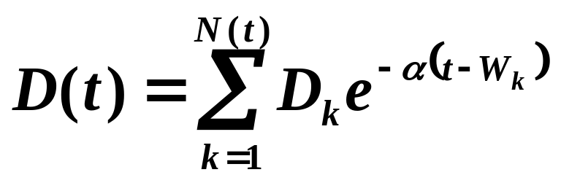
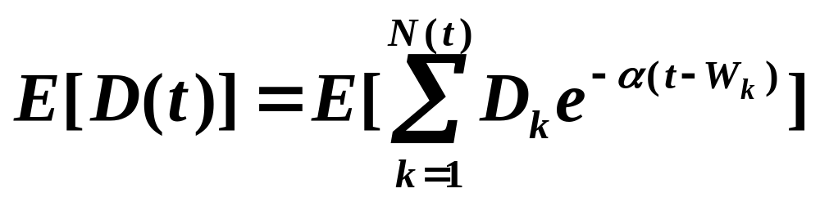
2）假设各次震动而引起损伤是可叠加的，
则在t 时刻的总损伤可表示为
不是复合泊松过程！
其中W_{k} 是第k 次受震动的时刻，需求E[D(t)].
解
由全数学期望公式

Slide 17
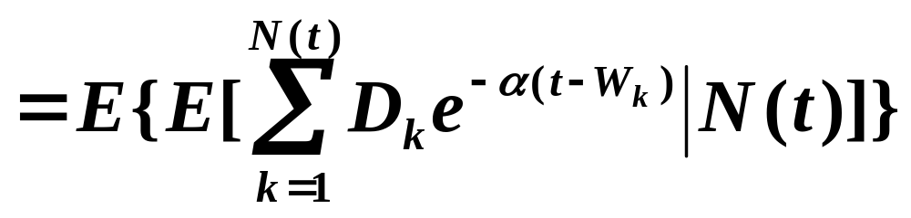
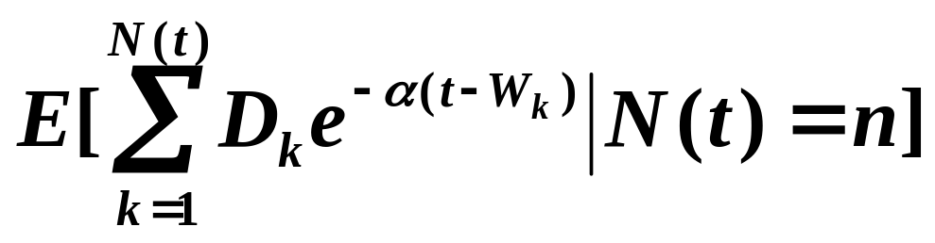
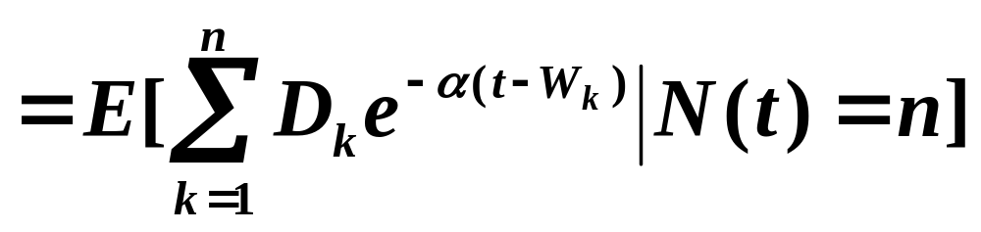
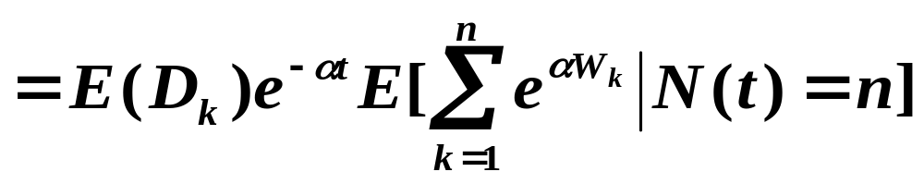
D_{k} 与N(t)相互独立, D_{k}与W_{k}相互独立。
对任意正整数 n, 有

Slide 18
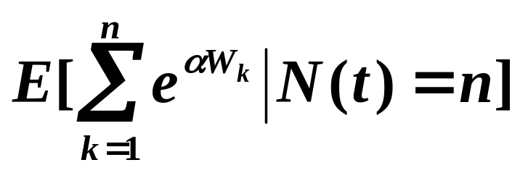
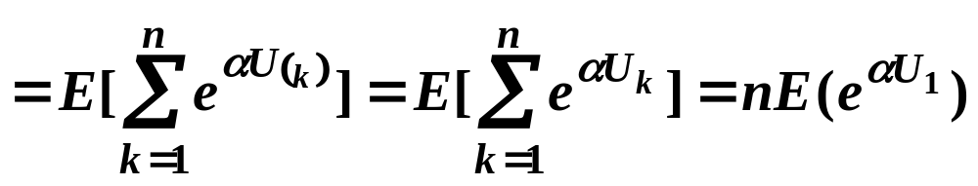
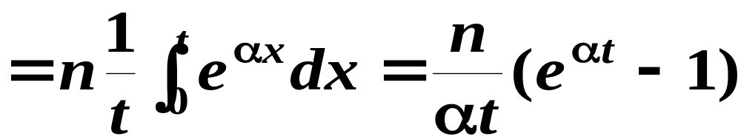
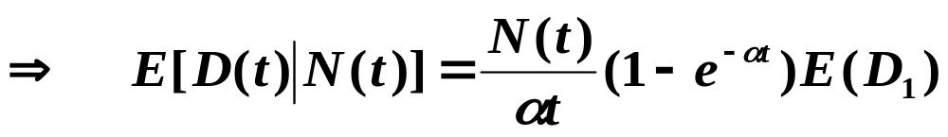
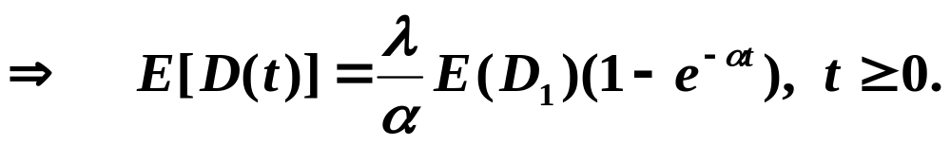
根据定理2.3.4可得

Slide 19
三、泊松过程的叠加与分解
1.泊松过程的叠加
定理2.4.3 设{N₁(t), t≥0 }和{N₂(t), t≥0 }是相互独立的强度分别为λ₁和λ₂的泊松过程, 则{N(t)= N₁(t)+ N₂(t), t>0} 是强度为λ₁+λ₂的泊松过程.
证
证明已经在前面给出, 此处不再重复
注 定理可以推广到任意有限个过程的情形.
见P69例2.4.11

Slide 20
2.泊松过程的分解
分解模型— 随机并联系统
{N₁(t), t>0}
p
子系统A
{N(t) , t>0}
{N₂(t), t>0}
子系统B
1－p
若输入 {N(t) , t >0}（[0,t]时间内到达的粒子数）是强度为λ的泊松过程，子系统 A 与 B 的输入过程{N₁(t), t > 0}, {N₂(t), t > 0}有什么关系？

Slide 21
设进入系统的粒子数{N(t) , t≥0 } 是强度为λ的泊松过程, 每个粒子进入子系统A 或 B与{N (t), t≥0 }相互独立.
N₁(t)是以概率 p 进入子系统 A的粒子数， N₂(t)是以概率1－ p进入子系统B的粒子数.
有
1） 对任意t∈T，N(t)=N₁(t)+N₂(t)；
2） N₁(t)与 N₂(t)分别是强度为λp 和λ(1－ p)的泊松过程；

Slide 22
注 类似于叠加定理, 需分别验证N₁(t) 和N₂(t)的零初值性、独立增量性和增量平稳性(且服从泊松分布). 见P71
3） 对任意固定t∈T，N₁(t)与N₂(t)相互独立.
结论可以推广到任意有限个过程的情形
P71定理2.4.5

